Slide 1

Особенности введения обновленных
ФГОС НОО и ФГОС ООО в Гудермесском муниципальном районе
.
Азиева Т.К., начальник отдела методического обеспечения

Slide 2

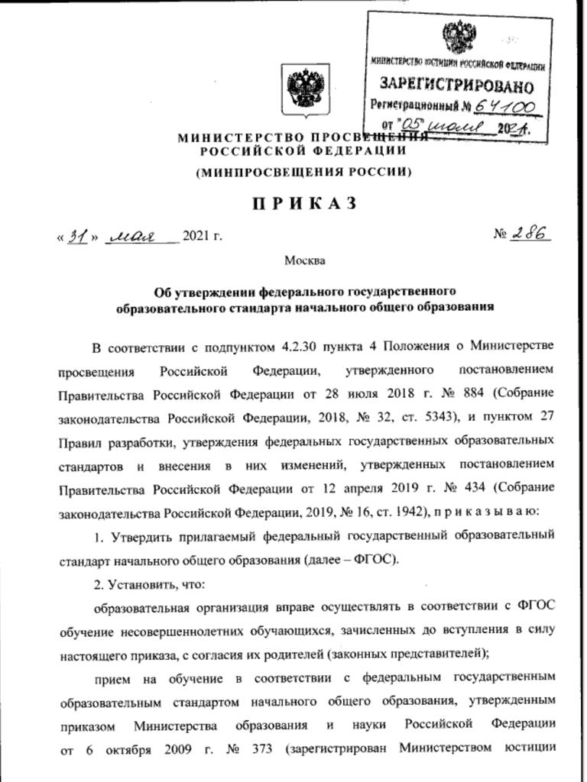
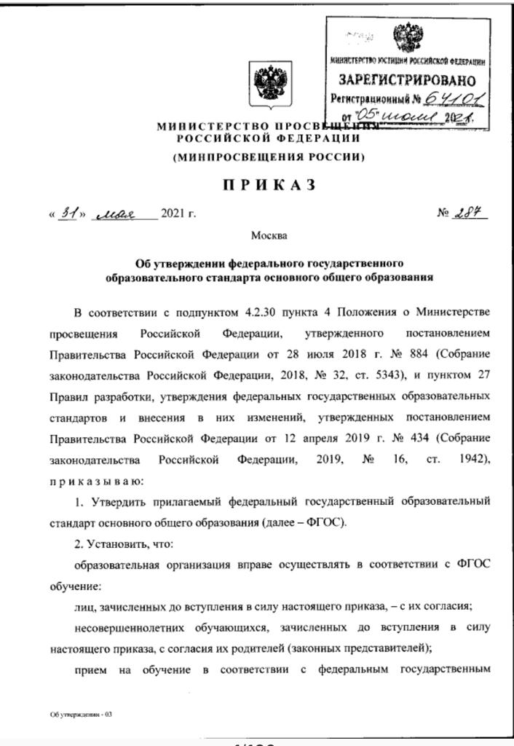
Обновленные ФГОС НОО и ФГОС ООО

Slide 3









Ключевые задачи
Формирование функциональной грамотности
Реализация обновленных ФГОС НОО и ООО

Slide 4
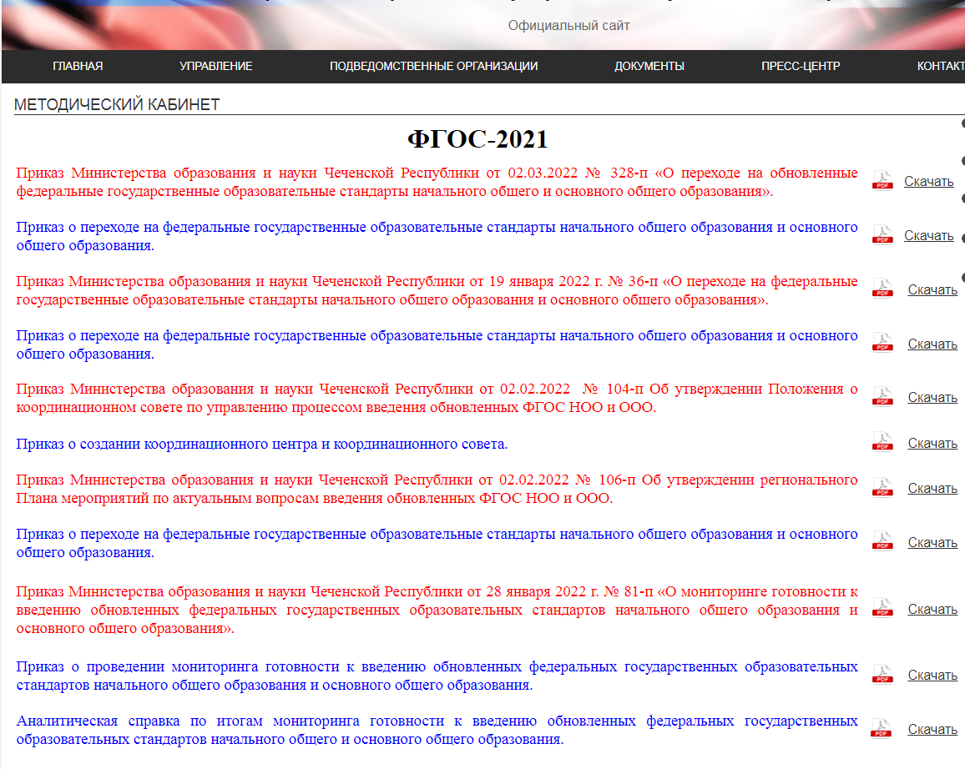
Нормативно-правовая база, регламентирующая введение обновленных ФГОС НОО и ООО

Slide 5
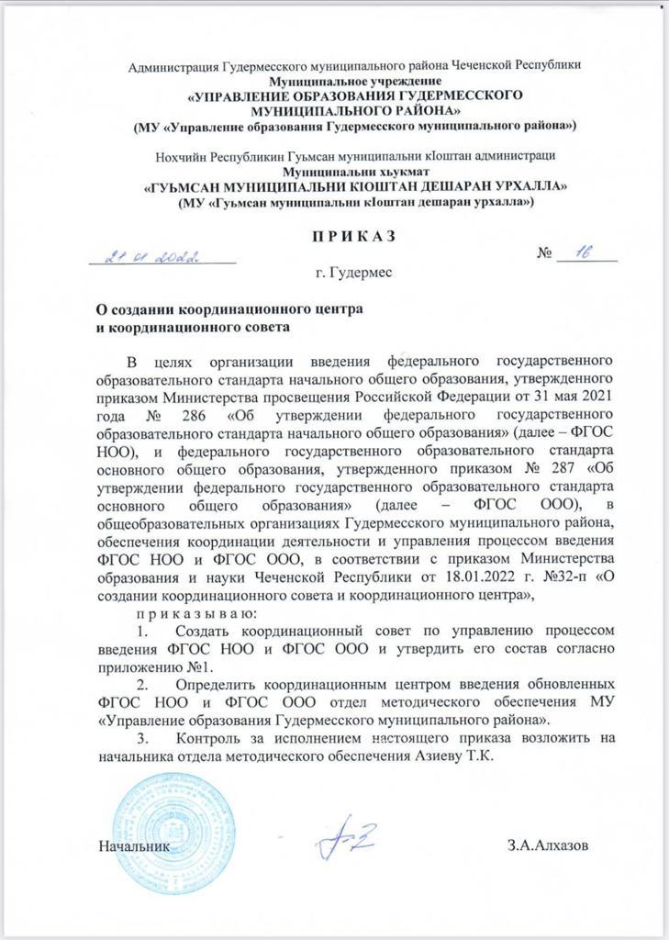
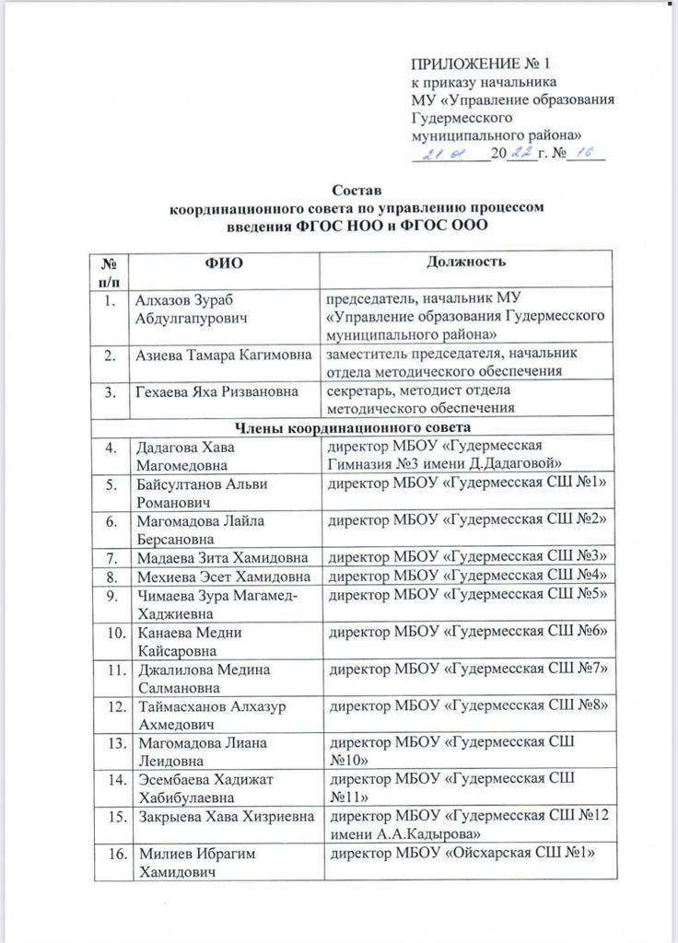
Создание координационного совета
Цель: организации введения обновленных ФГОС НОО и ФГОС ООО,
обеспечение нормативно-правового, организационного,
кадрового, научно-методического и информационного
сопровождения введения ФГОС.

Slide 6
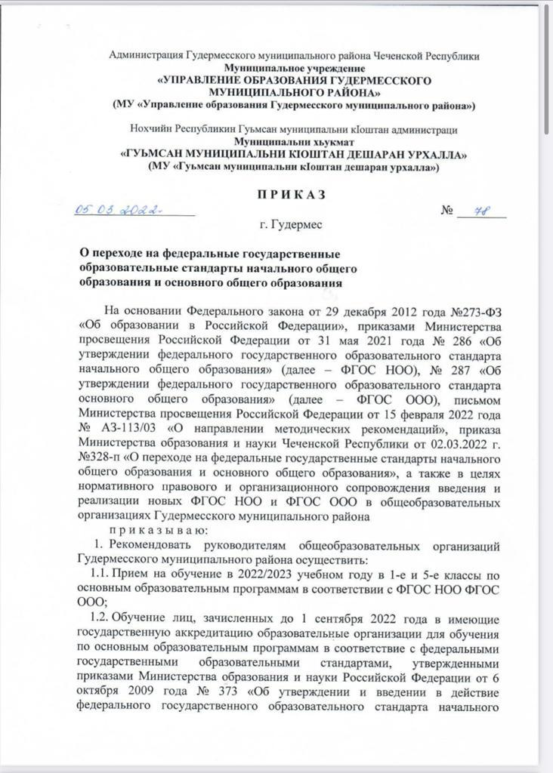
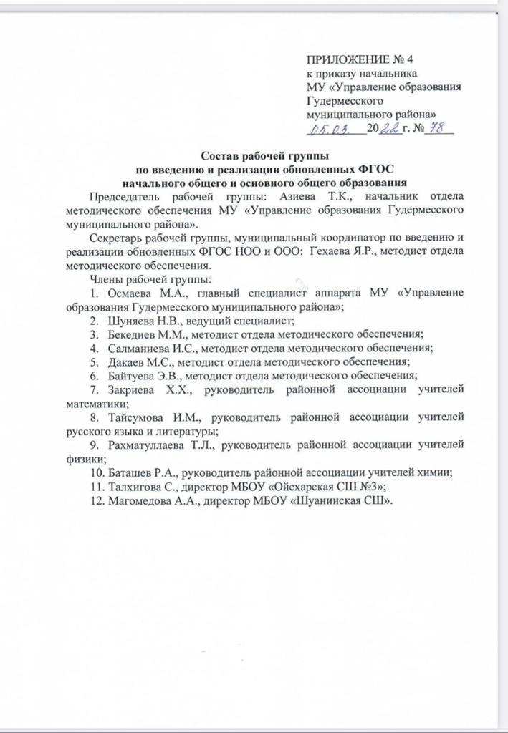
Создание рабочей группы
Цель: обеспечение системного подхода к введению ФГОС
на уроках начального и основного общего образования.

Slide 7
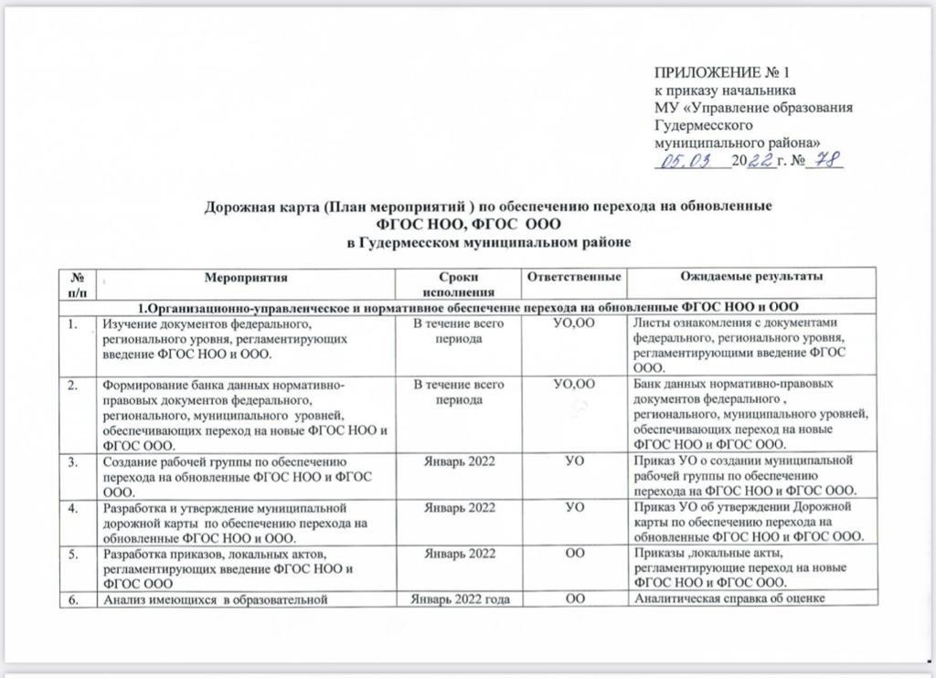
Муниципальная дорожная карта

Slide 8
Период: январь - апрель
Проведено:
Семинар-совещания с руководителями
и заместителями руководителей – 5;
Теоретические семинары с педагогами – 13;
Конференция – 1;
Заседания координационного совета;
Заседания методического совета;
Заседания рабочей группы.
Запланировано:
Семинар-совещание с руководителями
и заместителями руководителей – 1;
Теоретические семинары с педагогами – 2;
Педагогические чтения.

Slide 9
Повышение квалификации
Прошли курсы повышения квалификации:
Методисты отдела методического обеспечения – 100%;
Руководители ОО – 17 человек;
Заместители руководителей – 7 человек;
Педагоги – 170 человек.
Проходят курсы повышения квалификации:
Руководители ОО – 10 человек;
Педагоги: - 634 человек.

Slide 10
Показатель 1: Разработаны и утверждены основные образовательные программы начального общего и основного общего образования в соответствии с обновленными ФГОС -0%
Показатель 2: Нормативная база (локальные акты) образовательной организации приведена в соответствие с требованиями обновленных ФГОС – 95%
Показатель 3: Приведены в соответствии с требованиями обновленных ФГОС квалификационные характеристики, должностные инструкции работников ОО – 41 %
Показатель 4. Определен список учебников, учебных пособий, информационно-цифровых ресурсов, используемых в образовательном процессе в соответствии с обновленными ФГОС-93%

Slide 11
Показатель 5: Определена оптимальная для реализации модель организации образовательного процесса, обеспечивающая организацию внеурочной деятельности обучающихся (например, модель взаимодействия с учреждениями дополнительного образования)-41%
Показатель 6. Разработан план методической работы, обеспечивающий сопровождение введения обновленных ФГОС – 100%
Показатель 7. Осуществлено повышение квалификации всех учителей начальных классов, учителей-предметников, реализующих рабочие предметы учебного плана основного общего образования и других педагогических работников – 80%
Показатель 8. Обеспечены кадровые, финансовые, материально- технические и иные условия реализации ООП начального общего и основного общего образования в соответствии с требованиями обновленных ФГОС – 100%

Slide 12
Управленческие механизмы введения обновленных ФГОС
сетевой план мероприятий по обеспечению введения обновленных ФГОС НОО и ООО, включающий мероприятия федерального, регионального и институционального уровня
план-график мероприятий Минпросвещения России по введению обновленных ФГОС начального общего и основного общего образования
план-график мероприятий введения обновленных ФГОС НОО и ООО в субъекте РФ
критерии готовности системы образования субъекта РФ
и образовательных организаций к введению ФГОС НОО и ООО
Управленческие решения:
- разработка нормативно-правовых документов и локальных актов различного уровня;
- планирование и реализация мероприятий по обеспечению условий реализации обновленных ФГОС НОО и ООО (материально-технических, финансовых, информационных и т.п.).

Slide 13
Мониторинг готовности регионов к введению обновленных ФГОС начального общего и основного общего образования
Анализ распространенности используемых в субъектах РФ учебно-методических комплексов в разрезе учебных предметов и потребностей в финансировании
ФГБНУ «Институт стратегии развития образования РАО»
Составлен перечень учебников, используемых в субъектах Российской Федерации (январь 2022г.)
Организация обучения специалистов муниципальных органов управления образованием
ФГАОУ ДПО «Академия Минпросвещения России»
Март 2022г.
Организация обучения педагогических работников
ФГАОУ ДПО «Академия Минпросвещения России»
январь-декабрь 2022
Обеспечена адресная рассылка в субъекты Российской Федерации методических рекомендаций по их использованию при реализации
Разработка системы мониторинга готовности образовательных организаций к реализации обновленных ФГОС (зеленая, желтая, красная зоны)
Разработка системы мониторинга реализации образовательными организациями обновленных ФГОС (зеленая, желтая, красная зоны)
Контрольные экспертные выезды в регионы Российской Федерации на основе риск-ориентированной модели с целью снижения рисков при переходе к реализации обновленных ФГОС
  ФГБНУ «Институт стратегии развития образования РАО»
  январь-февраль 2022г.
  Рейтинг
  Департамент государственной политики и управления в сфере общего образования Минпросвещения России
  май 2022г.
  ФГБНУ «Институт управления образованием РАО»
  май 2022г.
  Рейтинг

